Slide 1



Bootcamp
SANTANDER

Slide 2
Angular trainning
Anatomia - Fundamentos

Slide 3

componentes

Slide 4

O QUE SÃO COMPONENTES?
São pequenas partes lógicas que podem ser reutilizadas dentro da aplicação.
Servem para controlar determinada parte da tela, que chamamos de view/template.
Através deles podemos criar elementos personalizados, como Cabeçalho, Rodapé da página ou uma listagem de produtos.
Para o Angular sempre devemos pensar de forma componentizada, ou seja separando a aplicação em pequenas partes lógicas (componentes), que juntas formam o resultado final.

Slide 5
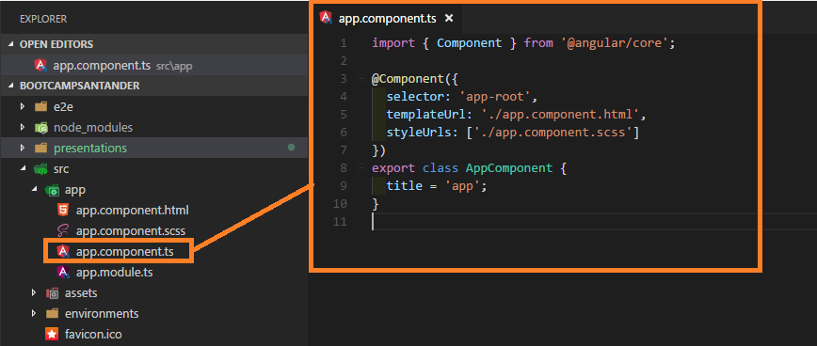
COMPONENTE PRINCIPAL
O Angular possui um componente principal, que fica localizado dentro da pasta src/app/.

Slide 6
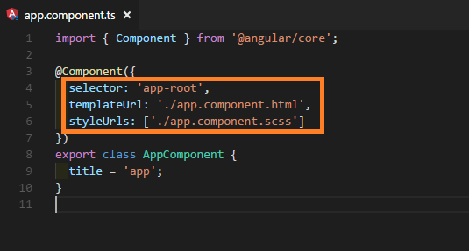

INTRODUÇÃO A CRIAÇÃO DE COMPONENTES
De acordo com as boas práticas do Angular, os componentes deverão ser separado por pastas dentro do diretório src/app/ .
O nome do arquivo deverá ser composto por nome.component.ts .
O nome da classe do componente deverá ser composto por NomeComponent .
Uma classe será transformada em componente após decorarmos a mesma com o decorator @Component().
Dentro do @Component() passamos algumas instruções, chamadas de metadados.
Apêndice: Lembre-se de verificar o Style Guide e o Best Pratices para entender melhor as convenções de nomemclatura.

Slide 7
mETADADOS
Alguns dos metadados mais importantes são: styleUrls, templateUrl e selector.
selector: 'app-root’ – indica qual será o nome utilizado para instanciar o componente no template. Pode ser instanciado como:
Tag: selector: 'app-topo’ - <app-topo></app-topo>
Classe: selector: '.app-topo’ - <div class="app-topo"></div>
Atributo: selector: '[app-topo]’ - <div app-topo></div>
templateUrl: './app.component.html’ – arquivo de view/template do componente. Sempre que criamos um componente é importante ter um template associado a ele.
styleUrls: ['./app.component.scss’] – arquivos de estilo do componente.

Slide 8
CICLO DE VIDA
Os componentes disparam eventos desde sua criação até o momento onde o componente é destruído.
Alguns deles são:
ngOnChanges() – é disparado logo após o constructor, com ele podemos capturar as mudanças antes da inicialização do componente. Esse método é executado sempre que atributos de componentes pais são atualizados.
ngOnInit() – é disparado quando o componente é iniciado.
ngDoCheck() – é disparado a cada ciclo de verificação de mudanças.
ngAfterContentInit() – é disparado depois de inserir conteúdo externo na view.
ngAfterContentChecked() – é disparado a cada verificação de conteúdo inserido.
ngAfterViewChecked() – é disparado a cada verificação de conteúdo / conteúdo filho.
ngOnDestroy() – é disparado antes da diretiva/ quando o componente é destruído
Apêndice: Lembre-se de verificar o LifeCycle Hooks no Style Guide do angular.

Slide 9

45
MIN
Criando o componente
manualmente
Como exemplo vamos utilizar a criação de um componente Topo (Cabeçalho), que fará parte da aplicação “Nosso Jornal”.
Primeiro vamos criar um novo projeto Angular.
Agora vamos criar um diretório para o componente dentro de src/app/.
Dentro deste novo diretório vamos criar os arquivos topo.component.ts e topo.component.html
Vamos importar a classe Component do core do Angular para podermos decorar a nossa classe com @Componet(), para que ela possa se transformar em um componente.
Após o import vamos criar a nossa classe TopoComponent e decorá-la com @Component().
Precisamos declarar os metadados selector e templateUrl, e associar o template correto ao nosso componente.

Slide 10
45
MIN
Criando o componente
manualmente
Para deixar o topo do nosso projeto estilizado, vamos utilizar a navbar do bootstrap
Feito isso, para conseguirmos utilizar o nosso componente, devemos fazer o import e declarar o nosso componente dentro do app.module.ts
Para finalizar devemos instanciar nosso componente em algum lugar na nossa aplicação, neste caso vamos instanciar dentro do app.component.html
Vamos para o live code!

Slide 11
25
MIN
Criando o componente
Com angular cli
Vamos agora criar o componente Rodapé do “Nosso Jornal”.
Utilizando o terminal, dentro da pasta do projeto, vamos utilizar o commando:
ng generate component nomedocomponente --spec=false
Ou de forma abreviada ng g c nomedocomponente --spec=false
O Angular cli irá criar toda a estrutura de um componente.
Para deixar nosso rodapé estilizado devemos apenas alterar o arquivo rodape.component.html, utilizando o navbar fixed bottom do bootstrap
E para finalizar devemos intanciar o componente dentro do app.component.html
Vamos para o live code!

Slide 12
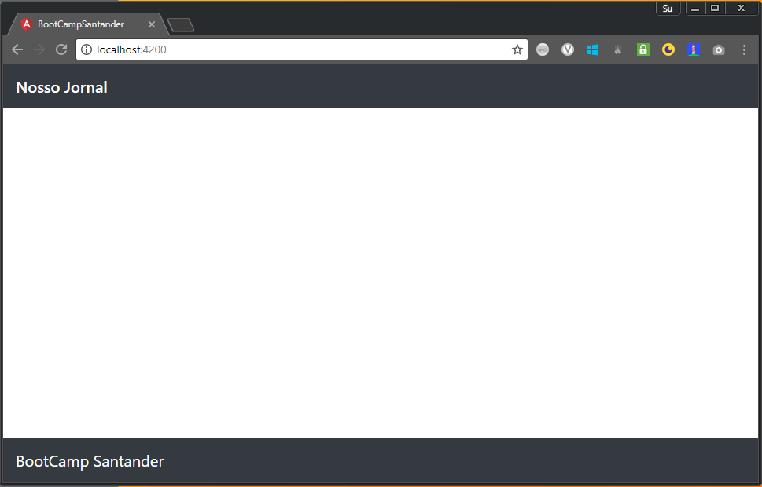
RESULTADO ESPERADO

Slide 13
Bootcamp
SANTANDER

